Slide 1
学生网上选课系统
学生模块：
吴丹

Slide 2
项目背景
01

Slide 3
项目背景
本系统开发的目的是采用信息化和网络化的手段，帮助学生和学校信息化的管理选课教学任务。为学生提供全面的选课数据信息，为有效的控制选课提供有力的帮助；为学校做到及时、准确地掌握选课情况，为选修课程做好部署工作。

Slide 4
模块设计与实现
02
学生模块——吴丹

Slide 5
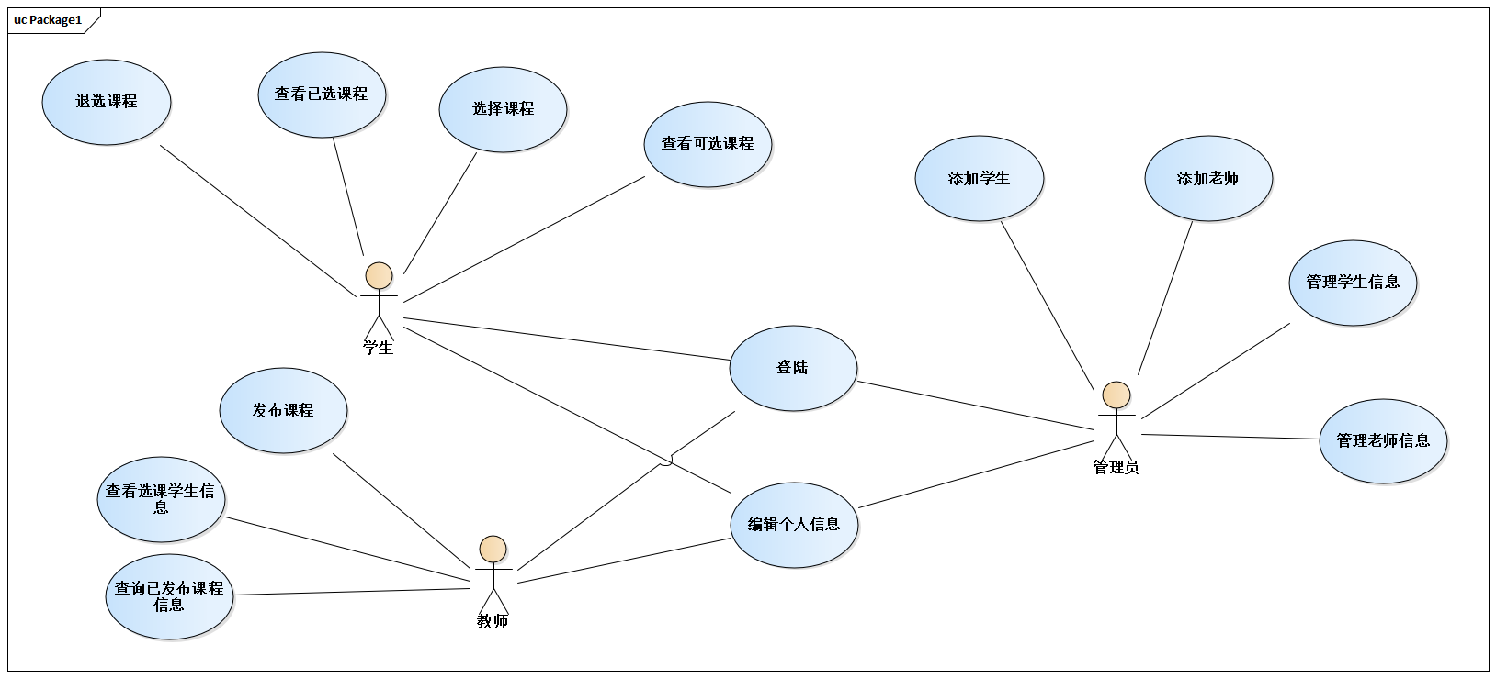
该学生选课系统根据用户类型划分为3种，学生、教师（教学秘书划分为教师）和管理员。
学生主要功能为：查看可选课程、选择课程、查询已选课程、退选课程、编辑个人信息。
教师主要功能为：发布课程、查询已发布课程、编辑已发布课程，查询选课学生信息、编辑个人信息。
管理员主要功能为：添加学生、管理学生信息、添加老师、管理教师信息、编辑个人信息
下面是学生选课系统的业务用例图：
学生网上选课系统业务用例图

Slide 6
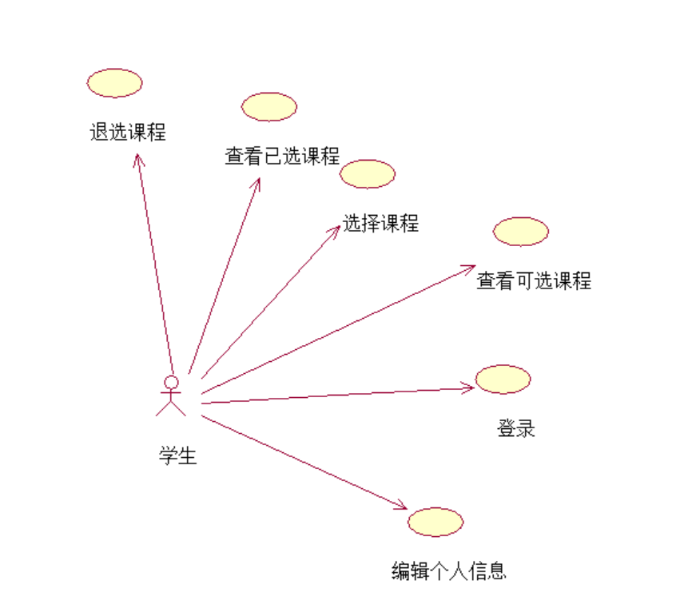
学生模块设计及实现过程
我主要负责的是学生模块，以下是我们设计阶段的学生模块用例图：
学生用例图

Slide 7
学生模块功能说明
学生模块主要功能为查看可选课程、选择课程、查询已选课程、退选课程、编辑个人信息
查看可选课程：学生成功登陆系统，进入选课系统界面，选课界面出现了选课功能的界面，学生选择查看可选课程，然后系统显示可选课程。
选择课程：学生可以通过选课系统查看选课的基本信息。
查询已选课程：学生可以通过选课系统查看已选课程信息。。
退选课程：学生可以通过选课系统退选课程。
编辑个人信息：学生可以通过选课系统修改自己的基本信息。

Slide 8
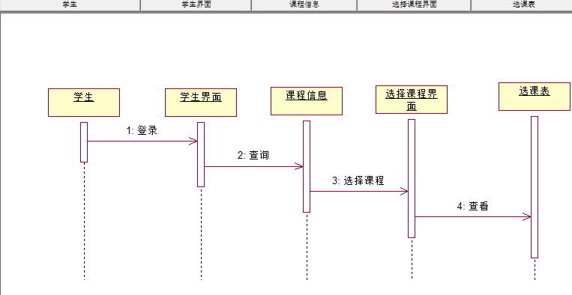
学生管理子系统顺序图
学生顺序图包括：
1、登陆：即为学生用户登录到学生界面的一个操作，此为界面类；
2、点击相应操作：即为学生用户的操作，在学生实体类与选择实体类之间完成。

Slide 9
学生模块相关流程说明
学生首先登录到系统，登录的时候输入账号和密码。该密码由管理员初设。在输入学生账号和密码之后，系统将验证是否正确。如果验证通过，就使学生处于登录状态。否则，系统将显示错误信息。
学生登录到系统后，可以查看课程信息。在查看课程信息的时候，系统中有一个能够通过浏览器访问查看课程表数据库，并根据课程号判断学生是否已经选择该门课程 ，如果未选则可以进行选课，如果已选或者与其他课程时间冲突则选课失败。
学生可以对已选择的课程进行退课操作，系统中有一个选课管理信息表，根据学号与课程号判断该学生的选课情况，退课时，老师端的课程信息表进行更新。
学生也可以对自己权限内的个人信息进行修改并将结果保存到学生信息表内。

Slide 10
学生模块详细设计流程图

Slide 11
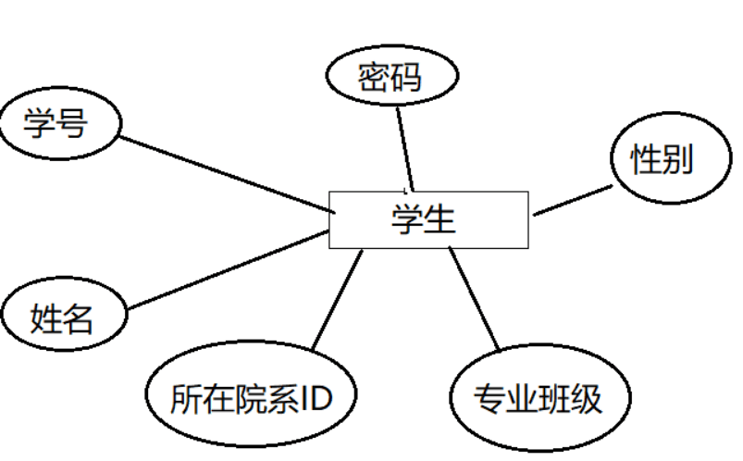
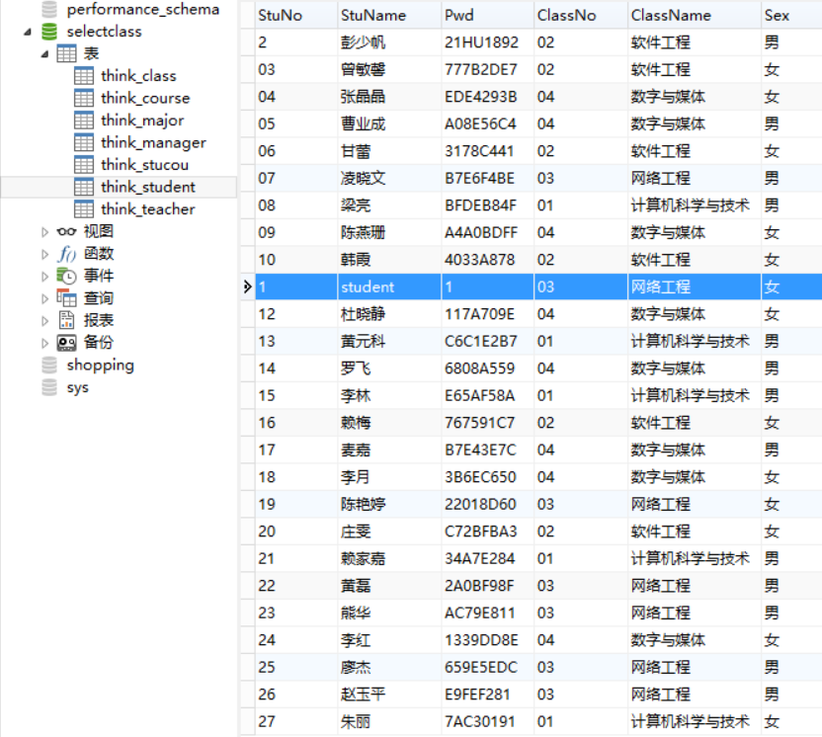
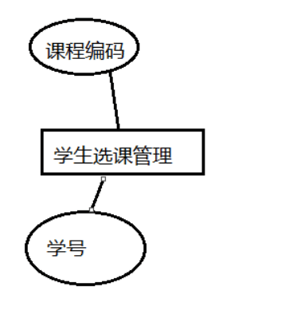
学生信息表(学号、姓名、密码、所在院系ID、专业/班级、性别)
学生信息表记录了学生的相关信息
学生模块相关数据库表单设计
学生选课管理（课程编码、学号）

Slide 12
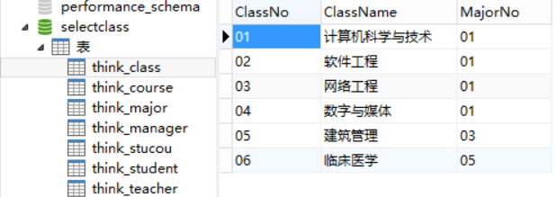
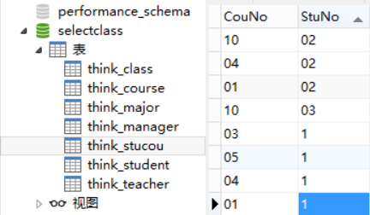
班级/专业（专业/班级编号、专业/班级名称、对应院系编号）
选课（课程编码、学号）

Slide 13
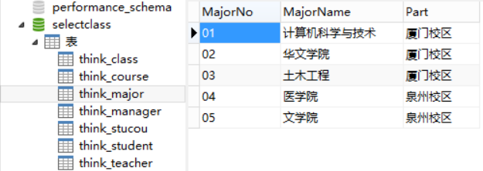
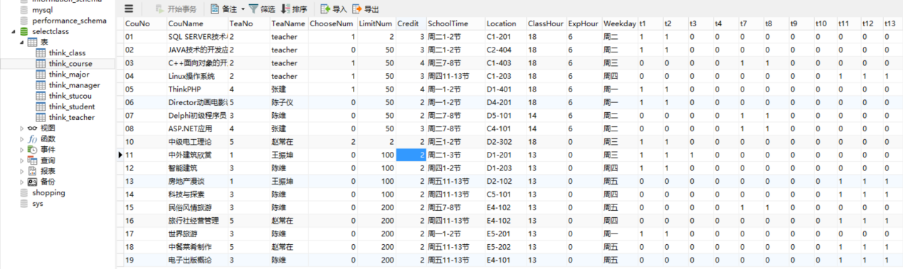
院系（院系编号、院系名称、所在校区）
课程（课程代码、课程名称、教师编号、教师姓名、已选人数、总人数、学分、上课时间、地点、讲授学时、实验学时、与上课时间对应的编码）

Slide 14
系统实现及系统测试
03

Slide 15
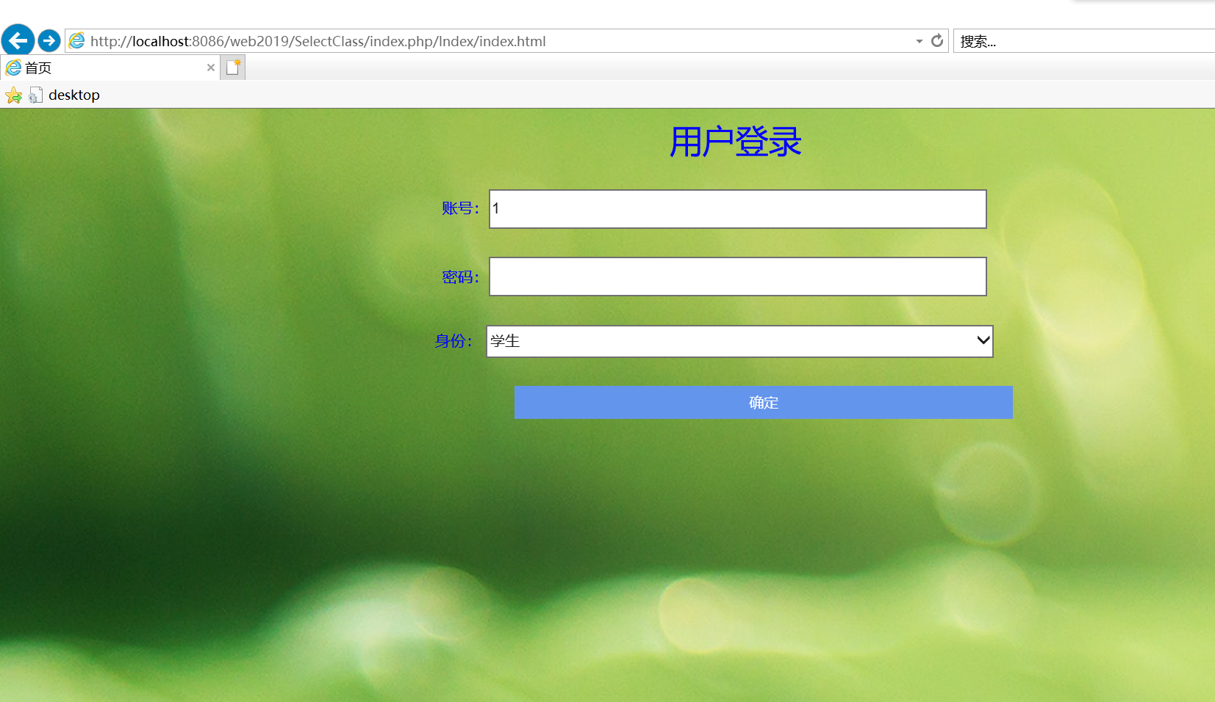
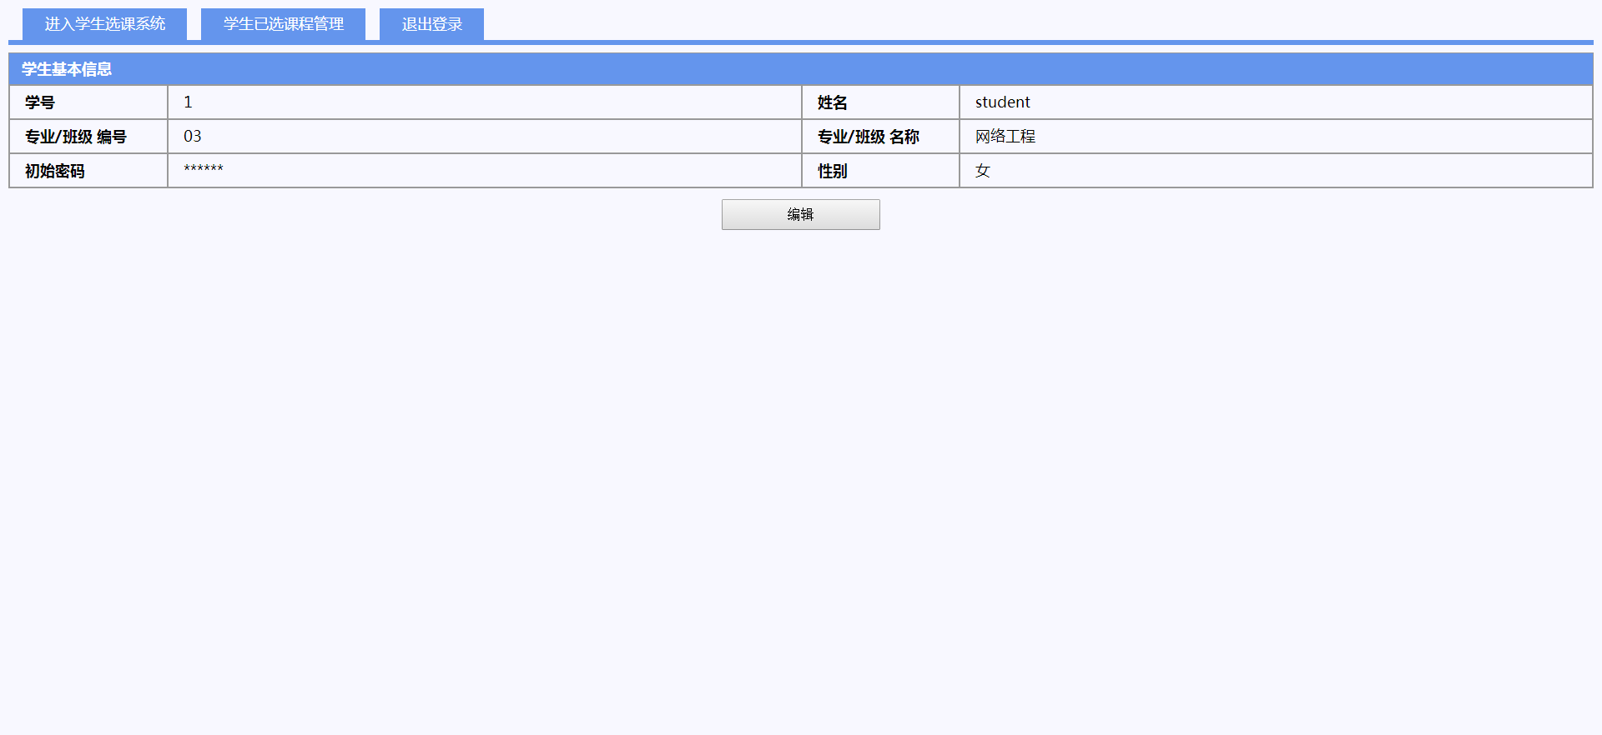
学生登录
说明：根据输入的学号（StuNo）和密码（Pwd）查询student这张表，先比对StuNo是否存在存在，若存在则比对Pwd是否和student表中对应的Pwd一样，若一样则表示学号密码都正确则登陆成功，保存此学生的各项信息，以便后面使用。
测试：
学生登录
学生首页

Slide 16
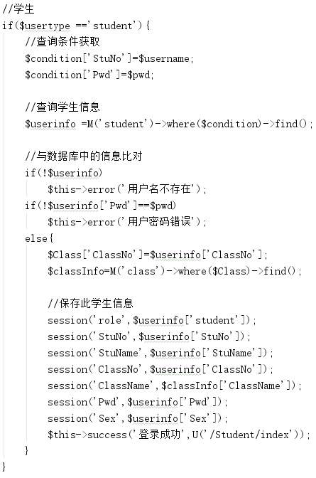
主要代码:

Slide 17
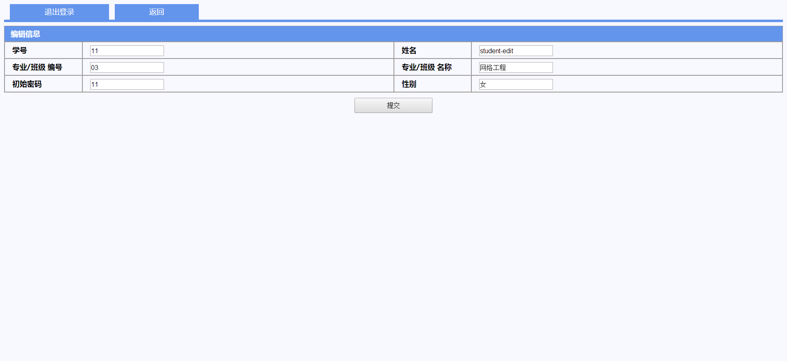

修改信息（包括密码以内的所有自己的信息）
说明：点击【编辑】按钮通过POST方式，提交含有此学生学号信息（StuNo）的表单，在修改页面就可以获取到（StuNo）信息，再通过查询数据库表student得到与（StuNo）对应的其他信息并显示（即显示此学生未修改前的默认信息），在通过点击【修改】按钮，提交修改后的学生信息表单，并更新数据库student中对应（StuNo）的数据，默认重新登录后获取数据库最新信息，就可以显示修改后的信息。
测试：
修改信息
重新登录
信息修改成功

Slide 18

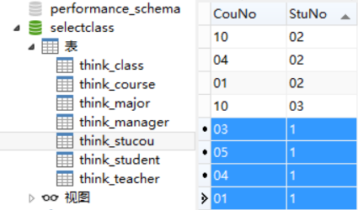
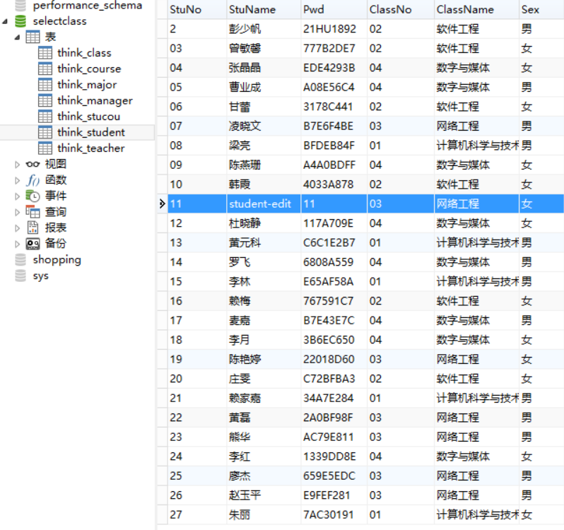
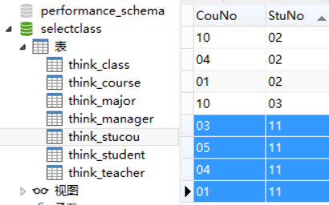
修改前数据库学生信息
修改后数据库选课信息
修改后数据库选课信息
修改前数据库课程信息

Slide 19
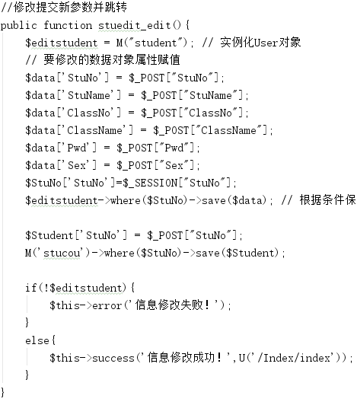
主要代码:

Slide 20
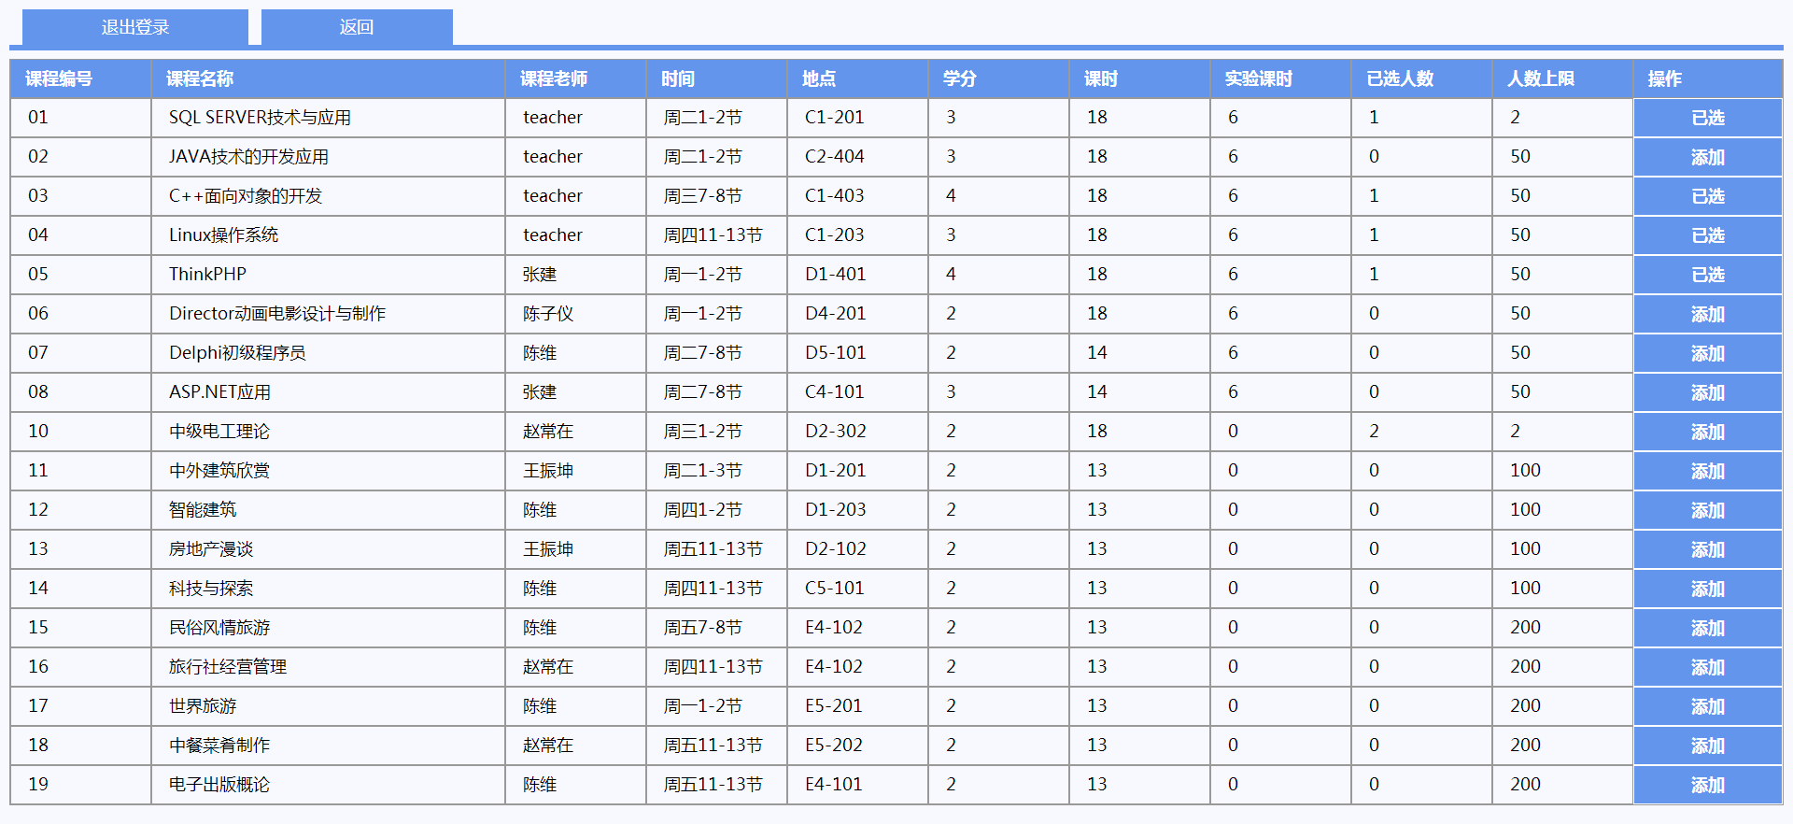
查看课程信息
说明：通过学号（StuNo）查询表stucou获得此学生选的所有的课并保存到一个二维数组；通过所点击的课程的【添加】按钮用POST将此门课程的编号（CouNo）值传到后台处理，通过编号（CouNo）查询表course获得此课程的上课时间（SchoolTime）、已选人数（CourseNum）、限选人数（LimitNum）等。
测试：

Slide 21
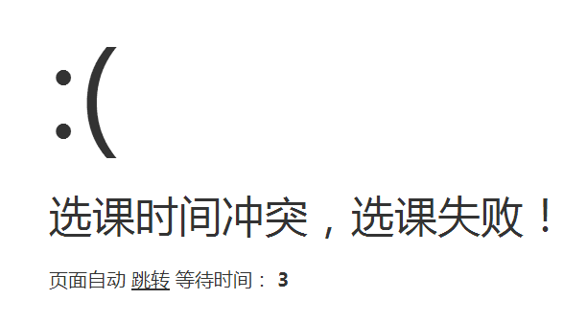
选课失败-时间冲突
说明：说明：通过获取到的此课程的上课时间（SchoolTime）与此学生已选的所有课程的上课时间（SchoolTime）比对，如果一样则提示“时间冲突，选课失败”；如果不一致则进一步比较他们的上课时段，t1--t13值为1时表示1-13节有课，0为没课，例如出现t2出现同为1的时候则表示第2节课时间冲突，提示“时间冲突，选课失败”。
测试：（测试编号为02和11的课程，这两门都与编号为01的课程时间冲突，01是周二1-2节，02是周二1-2节，11是周二1-3节）

Slide 22
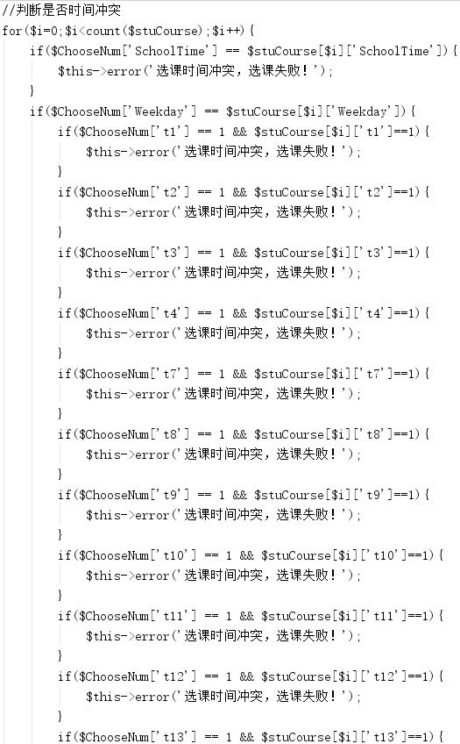
主要代码:

Slide 23
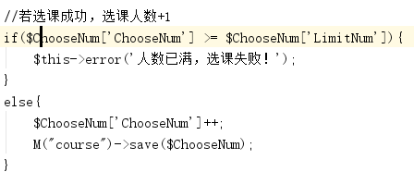
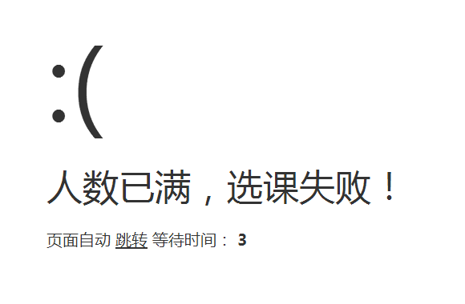
选课失败-人数限定
说明：通过获取到的此课程的已选人数（ChooseNum）与限选人数（LimitNum）比对，如果ChooseNum >= LimitNum则表示人数已满，提示“人数已满，选课失败”。
测试：（测试编号为10的课程，人数已满）
主要代码:

Slide 24
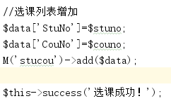
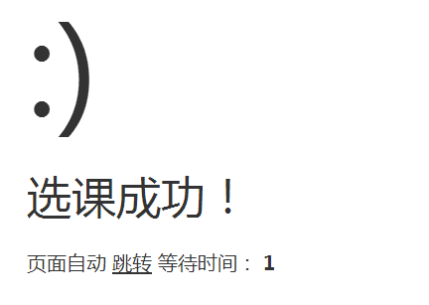
选课成功
说明：通过以上的人数限定验证、时间冲突验证后说明这门课可选则将这门课添加进选课列表stucou中，并且表course对应课程的ChooseNum值+1.
测试：（测试编号为06的课程，周四1-2节，和已选课程时间不冲突，且人数未满）
主要代码:

Slide 25
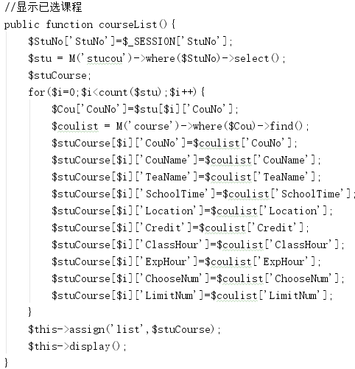
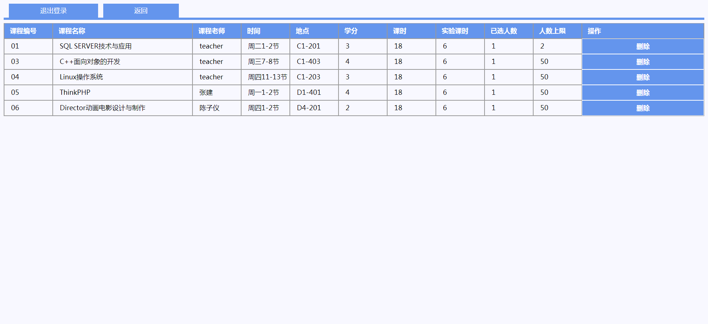
查看已选课程
说明：通过获取到的学生学号（StuNo）查询选课表stucou得到此学生选的所有课程的编号（CouNo），在通过第一个（CouNo）查询表course，获得此门课程所有信息保存进一个数组，然后继续查询第二个（CouNo）查询，一直循环直到所有的
主要代码:
测试：

Slide 26
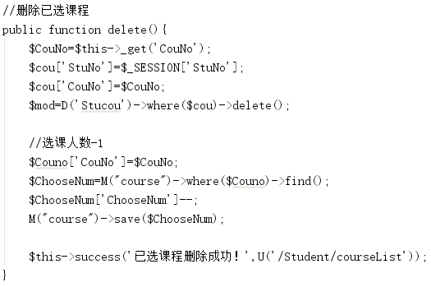
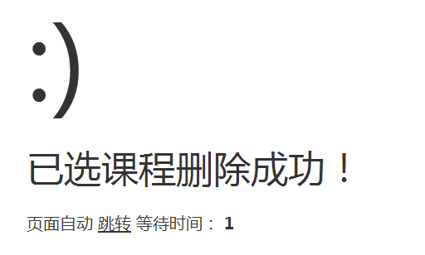
退选课程
说明：通过点击【删除】按钮用POST将课程编号（CouNo）值传递到后台，通过编号（CouNo）查询选课表stucou删除对应数据，再通过编号（CouNo）查询表course将已选人数（CourseNum）值-1，提示“已选课程删除成功”。
测试：（测试编号为06的课程）
主要代码：

Slide 27
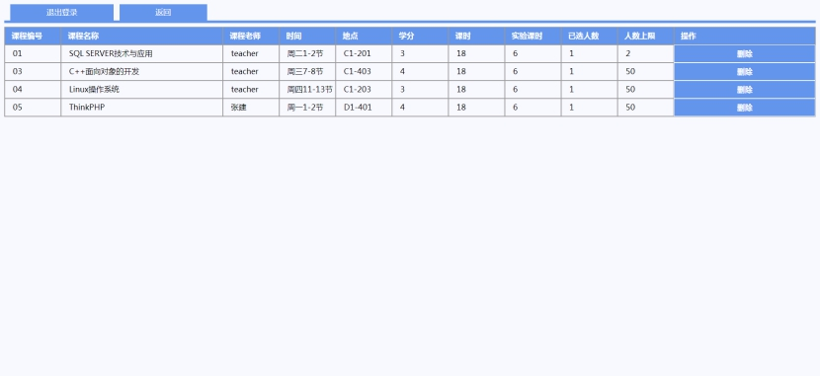
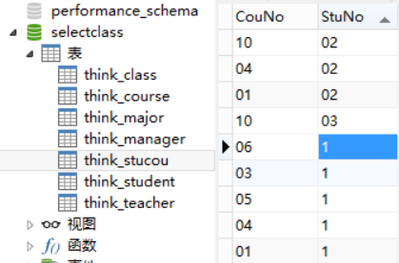
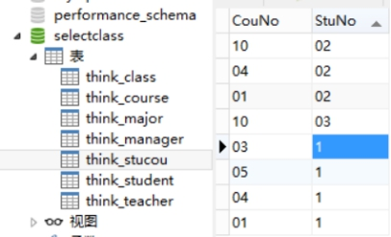
退选课程前的已选课程列表
退选课程后的已选课程列表
退课前的数据库选课信息
退课后的数据库选课信息

Slide 28
谢谢观看

